Slide 1
Mergesort
Algoritmos de ordenação

Slide 2

Docente: Francisleide Almeida.
Discentes: Gustavo;
Jorge;
Nathalia;

Slide 3
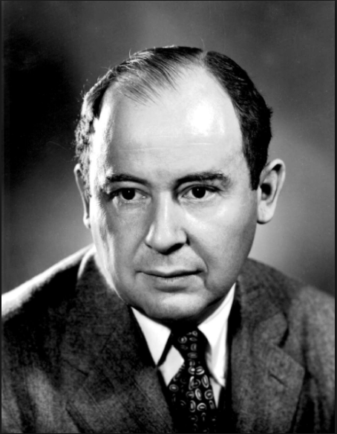
História
Ainda existem discussões sobre o assunto, mas há evidências que o algoritmo foi proposto por John Von Neumann em 1945. A atribuição a ele veio de Knuth, que argumentou no seu livro ‘Arte de Programação Computacional: Ordenando e Procurando’ que Von Neumann foi o primeiro a descrever a idéia.

Slide 4
Definição
Mergesort é um algoritmo recursivo, que é implementado dividindo uma sequência original em pares de dados, ordena-as e depois as agrupa em sequências de quatro elementos, e assim por diante, até ter toda a sequência dividida em apenas duas partes.

Slide 5
Classificação
O Mergesort é classificado como ordenação por partição, que parte do princípio de "dividir para conquistar". Este princípio consiste em dividir um problema maior em problemas pequenos, e sucessivamente até que o mesmo seja resolvido diretamente.

Slide 6
Classificação
Divisão: o problema maior é dividido em problemas menores e os problemas menores obtidos são novamente divididos sucessivamente de maneira recursiva.
Conquista: o resultado do problema é calculado quando o problema é pequeno o suficiente.
Combinação: os resultados dos problemas menores são combinados até que seja obtida a solução do problema maior.

Slide 7
Big “O”
Em ciência da computação, o Big “O” é usado para classificar algoritmos pela forma como eles respondem em termos do crescimento do número de operações conforme cresce o número de elementos processados (a quantidade de itens é descrita, genericamente, por n).

Slide 8
Complexidade
Definição dos casos:
O melhor caso nunca é necessário trocar após comparações;
O médio caso há necessidade de haver troca após comparações;
O pior caso sempre é necessário trocar após comparações.
Melhor caso | O(n log2 n)
Caso médio | O(n log2 n)
Pior caso | O(n log2 n)
Memória auxiliar | O(n)

Slide 9
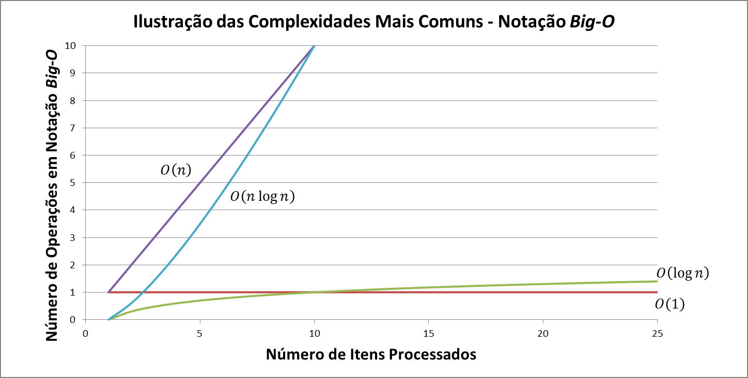
Complexidade

Slide 10
Comparação do uso de memória aux.
Métodos | Memória aux
Bucket | O(n)
Radix | O(n)
Heap | O(1)
Merge | O(n)

Slide 11

Representação gráfica
https://www.youtube.com/watch?v=tyCE0HXoR30&index=31&list=PLfBVIACcCSiMUBRKCLYnawC7PjC9DdNAk

Slide 12
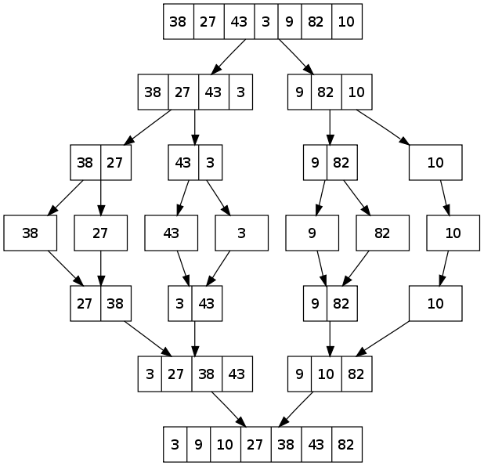
Exemplo

Slide 13
Teste
Teste realizado por um aluno na Universidade Federal de Ouro Preto.
Computador com as seguintes configurações:
Processador Pentium D 2.8 Ghz FSB 800 Mhz.
1 GB de memória ram DDR 533 Mhz.
Sistema Operacional Microsoft Windows XP Service Pack 3.
- Linguagem C++
Métodos de ordenação: 1. BubbleSort 2. QuickSort 3. MergeSort

Slide 14
Teste
Tipo de vetor: Vetor aleatório – Caso médio
Quantidade de Comparações
 | 100 | 1.000 | 10.000 | 100.000
Bubblet Sort | 4.950 | 499.500 | 49.995.000 | 4.999.950.000
QuickSort | 997 | 12.852 | 181.203 | 2.114.943
MergeSort | 558 | 8.744 | 123.685 | 1.566.749

Slide 15
Teste
Tipo de vetor: Vetor aleatório – Caso médio
Quantidade de Movimentos
 | 100 | 1.000 | 10.000 | 100.000
BucketSort | 2.628 | 242.827 | 25.160.491 | 2.499.136.980
QuickSort | 570 | 8.136 | 103.575 | 1.310.586
MergeSort | 1.376 | 19.968 | 272.640 | 3.385.984

Slide 16
Teste
Tipo de vetor: Vetor aleatório – Caso médio
Tempo de execução (s)
 | 100 | 1.000 | 10.000 | 100.000
BubbleSort | 0,00007 | 0,0081 | 0,8587 | 114,8400
QuickSort | 0,00003 | 0,0004 | 0,0049 | 0,0844
MergeSort | 0,00015 | 0,0016 | 0,0194 | 0,2316

Slide 17
Variações
Versão interativa
Código com uma menor legibilidade
Mesma complexidade computacional
Versão distribuída
Implementação com algoritmos paralelos
Algoritmo de fácil implementação
Melhoria de tempo na execução total

Slide 18
Vantagens
Fácil implementação;
Pior caso: O(n log2 n);
Algoritmo estável;
Recomendado para uso de vetores grandes.

Slide 19
Desvantagens
Utiliza memória auxiliar;
Alto consumo de memória.

Slide 20
referência
http://www.ft.unicamp.br/liag/siteEd/includes/arquivos/MergeSortResumo_Grupo4_ST364A_2010.pdf
http://www.inf.ufrgs.br/~prestes/Courses/Complexity/aula19.pdf
http://www2.ic.uff.br/~boeres/slides_ed/ed4.pdf
http://professor.ufabc.edu.br/~leticia.bueno/classes/aa/materiais/mergesort.pdf
http://pt.stackoverflow.com/questions/56836/defini%C3%A7%C3%A3o-da-nota%C3%A7%C3%A3o-big-o
https://pt.wikipedia.org/wiki/Merge_sort

